Slide 1
Πιθανότητες και Στατιστική
Συνεχεισ Τυχαιες Μεταβλητες

Slide 2
Συνεχείς μεταβλητές
Παραδείγματα τυχαίων μεταβλητών:
Το ύψος των ανθρώπων
Ο χρόνος άφιξης ενός αεροπλάνου
Το χρονικό διάστημα ανάμεσα σε δύο κλήσεις σε ένα τηλεφωνικό κέντρο
Συνεχείς ονομάζουμε τις τυχαίες μεταβλητές που παίρνουν κάθε τιμή ενός διαστήματος ή μιας ένωσης διαστημάτων.

Slide 3
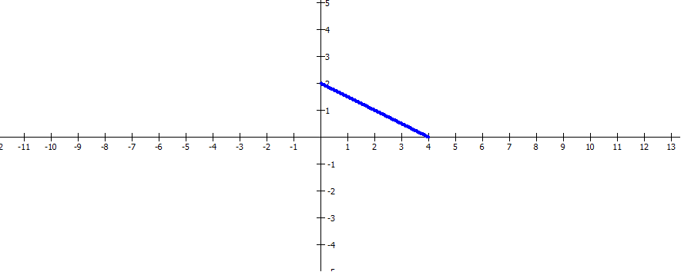
Πυκνότητα Πιθανότητας και συνάρτηση κατανομής
Ονομάζουμε συνάρτηση πυκνότητας πιθανότητας ή πυκνότητα πιθανότητας μιας συνεχούς τυχαίας μεταβλητής Χ τη συνάρτηση $f_{X}(x)$ για την οποία ισχύουν τα εξής:
$f_{X}\left(x\right)≥0$ για x
$\int_{−∞}^{+∞}{f_{X}\left(x\right)dx=1}$
Η πιθανότητα του γεγονότος Χ$∈(α,β)$ είναι $P\left(a<X<β\right)=\int_{α}^{β}{f_{X}\left(x\right)dx}$
$$εR$$

Slide 4
Πυκνότητα Πιθανότητας και συνάρτηση κατανομής
Παράδειγμα 1: Η πυκνότητα πιθανότητας της μεταβλητής :
X : “η καθυστέρηση σε ώρες μιας πτήσης” είναι:
$f_{X}\left(x\right)$ = c (2-x), $0≤x≤2,$x σε ώρες, c σταθερά
Να βρεθούν:
H τιμή της σταθεράς c
H πιθανότητα η καθυστέρηση μιας πτήσης να είναι i) το πολύ μια ώρα, ii) Μεταξύ μιας και μιάμισης ώρας)

Slide 5
Πυκνότητα Πιθανότητας και συνάρτηση κατανομής
a) $\int_{−∞}^{+∞}{f_{X}\left(x\right)dx=1}$
$\int_{−∞}^{+∞}{f_{X}\left(x\right)dx=\int_{−∞}^{0}{f_{X}\left(x\right)dx+\int_{0}^{2}{f_{X}\left(x\right)dx+\int_{2}^{+∞}{f_{X}\left(x\right)dx}}= }}$ $\int_{0}^{2}{c\left(2−x\right)dx}=2c$
2c =1 ή c=1/2 και $f_{X}\left(x\right)$ = 1 - $\frac{x}{2}$
b) i) P(X≤1) = $\int_{−∞}^{1}{f_{X}\left(x\right)dx= }$ $\int_{0}^{1}{f_{X}\left(x\right)dx= }$ $\int_{0}^{1}{\text{(}\text{1 − }\frac{x}{2})dx= \frac{3}{4}}$
ii) P(1<X<1.5) = $\int_{1}^{3/2}{f_{X}\left(x\right)dx= }$ $\int_{1}^{3/2}{dx= }$ $\int_{0}^{1}{\text{(}\text{1 − }\frac{x}{2})dx= \frac{3}{16}}$

Slide 6
Πυκνότητα Πιθανότητας και συνάρτηση κατανομής
Ονομάζουμε συνάρτηση κατανομής ή αθροιστική πυκνότητα πιθανότητας μιας συνεχούς τυχαίας μεταβλητής Χ τη συνάρτηση $F_{X}(x)$ που δίνει την πιθανότητα του Χ≤x:
$F_{X}\left(x\right)=P\left(X≤x\right)= \int_{−∞}^{x}{f_{X}\left(t\right)dt}$
$\frac{F_{X}\left(x\right)}{dx}= f_{X}(x)$
$P\left(a<X ≤b\right)=F_{X}\left(b\right) −F_{X}\left(a\right)$

Slide 7
Πυκνότητα Πιθανότητας και συνάρτηση κατανομής
Παράδειγμα 1: Να βρεθούν για την συνεχή τυχαία μεταβλητή Χ με πυκνότητα πιθανότητας
$f_{X}\left(x\right)$ = k $x^{2}$, $0≤x≤3,$k σταθερά
a) H τιμή της σταθεράς k
b) Η συνάρτηση κατανομής της X
c) Οι πιθανότητες i) P(X<1), ii) P(X>2) και iii) P($\frac{1}{2}$ < X < $\frac{5}{2}$)

Slide 8
Πυκνότητα Πιθανότητας και συνάρτηση κατανομής
a) $\int_{−∞}^{+∞}{f_{X}\left(x\right)dx=1}$
$\int_{−∞}^{+∞}{f_{X}\left(x\right)dx=\int_{−∞}^{0}{f_{X}\left(x\right)dx+\int_{0}^{3}{f_{X}\left(x\right)dx+\int_{3}^{+∞}{f_{X}\left(x\right)dx}}= }}$ $\int_{0}^{3}{kx^{2}dx}=9k$
9k =1 ή c=1/9 και $f_{X}\left(x\right)$ = $\frac{1}{9} x^{2}$
b) $F_{X}\left(x\right)$ = $\int_{−∞}^{x}{f_{X}\left(t\right)dt}$ = $\int_{−∞}^{0}{f_{X}\left(t\right)dt}$ + $\int_{0}^{x}{f_{X}\left(t\right)dt}$ = $\int_{0}^{x}{f_{X}\left(t\right)dt}$ = $\frac{x^{3}}{27}$
c) P(X<1) = $F_{X}\left(1\right)= \frac{1^{3}}{27}$ = $\frac{1}{27}$, P(X>2) = ${1−F}_{X}\left(2\right)=1−\frac{2^{3}}{27}$ = $\frac{19}{27}$
P( $\frac{1}{2}<X< \frac{5}{2} )=F_{X}\left(\frac{5}{2}\right)$ - $F_{X}\left(\frac{1}{2}\right)$ = 0.571

Slide 9
Μέση Τιμή και διακύμανση
Ορίζουμε ως αναμενόμενη ή μέση τιμή Ε(Χ) μιας συνεχούς τυχαίας μεταβλητής με πυκνότητα πιθανότητας $f_{X}\left(x\right)$τον αριθμό:
$μ_{X}=Ε\left(Χ\right)= \int_{−∞}^{∞}{{xf}_{X}\left(x\right)dx}$
Ορίζουμε ως διακύμανση Var(Χ) μιας συνεχούς τυχαίας μεταβλητής με πυκνότητα πιθανότητας $f_{X}\left(x\right)$και μέση τιμή μ=Ε(Χ), τον αριθμό:
Var(X) = $Ε(\left({Χ−μ)}^{2}\right)= \int_{−∞}^{∞}{{{\left(x−μ\right)}^{2}f}_{X}\left(x\right)dx}$ =Ε($Χ^{2}) − μ^{2}$
Τυπική απόκλιση : $σ_{X}= \sqrt{Var(X)}$

Slide 10
Μέση Τιμή και διακύμανση
Παράδειγμα 3:
Να βρεθεί η μέση τιμή της συνεχούς τυχαίας μεταβλητής Χ με πυκνότητα πιθανότητας:
$f_{X}\left(x\right)= \left\{\begin{aligned}0 x<0 \\ \frac{1}{6}x 0≤x≤2 \\ \frac{1 }{3 } 2<x<4 \\ 0 x≥4 \end{aligned} \right\}$
E(X) = $\int_{−∞}^{∞}{{xf}_{X}\left(x\right)dx}$ = $\int_{0}^{2}{x\frac{1}{6}xdx}$ + $\int_{2}^{4}{x\frac{1}{3}dx}$ = 2.44

Slide 11
Μέση Τιμή και διακύμανση
Παράδειγμα 4:
Αν η πυκνότητα πιθανότητας της συνεχούς μεταβλητής X είναι: $f_{X}\left(x\right)=\frac{1}{9}x^{2}, 0≤x≤3$, να υπολογιστούν:
a) E(X)
b) E($X^{2})$
c) η τυπική απόκλιση σ
d) η P($\left|X−μ\right|<σ)$

Slide 12
Μέση Τιμή και διακύμανση
Παράδειγμα 4:
a) $Ε\left(Χ\right)= \int_{−∞}^{∞}{{xf}_{X}\left(x\right)dx}$ = $\int_{0}^{3}{x\frac{1}{9}x^{2}dx}$ = $\frac{1}{9}{\left[\frac{x^{4}}{4}\right]}_{0}^{3}$ = $\frac{9}{4}$ = 2.25
b) $Ε\left(Χ\right)= \int_{−∞}^{∞}{x^{2}\left(x\right)dx}$ = $\int_{0}^{3}{x^{2}\frac{1}{9}x^{2}dx}$ = $\frac{1}{9}{\left[\frac{x^{5}}{5}\right]}_{0}^{3}$ = $\frac{27}{5}$ = 5.4
c) $Var\left(X\right)=E\left(X^{2}\right) − μ^{2}=5.4 − {2.25}^{2}=0.3375$, σ = $\sqrt{0.3375}=0.581$
d) P($\left|X−μ\right|<σ)$ = P(-σ < Χ-μ $<σ)=$ P(μ-σ< Χ$<μ+σ)=\text{P}\text{( 2.25 − }\text{0.581}\text{< }\text{Χ}<2.25+0.581)$
= $\int_{1.669}^{2.831}{f_{X}\left(x\right)dx}=0.668$

Slide 13
Μέση Τιμή και διακύμανση
Για μια συνεχή τυχαία μεταβλητή, ορίζουμε ως p-εκατοστημόριο την τιμή $x_{p}$ για την οποία η πιθανότητα του ενδεχομένου Χ< $x_{p}$ είναι p ή ισοδύναμα το εμβαδό κάτω από την $f_{X}\left(x\right)$ αριστερά της $x_{p}$ είναι ίσο με $\frac{p}{100}$ δηλαδή:
$\int_{−∞}^{x_{p}}{f_{X}\left(x\right)}$dx = $\frac{p}{100}$

Slide 14
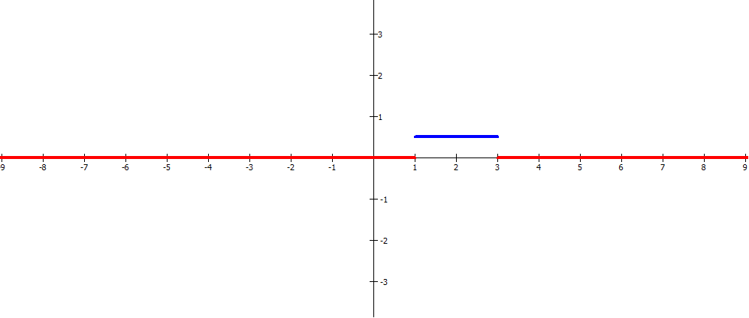
Βασικές Κατανομές συνεχών τυχαίων μεταβλητών
Ομοιόμορφη Κατανομή
Μια συνεχής τυχαία μεταβλητή λέμε ότι ακολουθεί ομοόμορφη κατανομή, αν η πυκνότητα πιθανότητας της έχει σταθερή τιμή σε ένα διάστημα [α,β] και είναι μηδέν εκτός αυτού:
$f_{X}\left(x\right)=\frac{1}{b−a}, a≤x≤b$

Slide 15
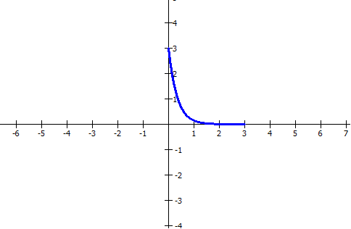
Βασικές Κατανομές συνεχών τυχαίων μεταβλητών
Εκθετική Κατανομή
Αν ένα φαινόμενο επαναλαμβάνεται τυχαία στον χρόνο ή χώρο με μέσο ρυθμό επαναλήψεων λ στην μονάδα του χρόνου ή του χώρου, τότε η πυκνότητα πιθανότητας της τυχαίας μεταβλητής
Τ: “χρονικό διάστημα μεταξύ δυο διαδοχικών γεγονότων”
$f_{Τ}\left(t\right)=λ e^{−λχ}, 0≤x$
$F_{T}\left(t\right)= \left\{\begin{aligned}1 −e^{−λχ}, x≥0 \\ 0 , x<0\end{aligned}\right\}$
P(T>α) = $e^{−λa}$, α ≥ 0

Slide 16
Βασικές Κατανομές συνεχών τυχαίων μεταβλητών
Από τα τυχαία φαινόμενα που μπορούν να συμβούν οποιαδήποτε χρονική στιγμή και υπακούοον στους νόμους Poisson παράγονται δύο τυχαίες μεταβλητές.
$Χ_{t}=$αριθμός φαινομένων που παρουσιάζονται σε χρόνο t, διακριτή μεταβλητή που ακολουθεί κατανομή Poisson
Τ = ο χρόνος μεταξύ διαδοχικών φαινομένων, συνεχής μεταβλητή που ακολουθεί εκθετική κατανομή
Κατανομή Γ
Αν ένα φαινόμενο επαναλαμβάνεται τυχαία στον χρόνο ή χώρο με μέσο ρυθμό επαναλήψεων λ στην μονάδα του χρόνου ή του χώρου, τότε η πυκνότητα πιθανότητας της τυχαίας μεταβλητής
Χ: “χρονικό διάστημα μέχρι να συμβεί η α-επανάληψη”
$f_{Χ}\left(x\right)= \frac{λ^{α}}{\left(α−1\right)!}x^{a−1}e^{−λχ} 0≤x$

Slide 17
Βασικές Κατανομές συνεχών τυχαίων μεταβλητών
Παράδειγμα 5:
Σε ένα τηλεφωνικό κέντρο οι κλήσεις εισέρχονται τυχαία με μέσο ρυθμό 45 κλήσεις την ώρα. Να βρεθεί η πιθανότητα το χρονικό διάστημα μεταξύ 2 κλήσεων να είναι:
a) μεταξύ 2 και 3 λεπτών, b) μικρότερο του ενός λεπτού, c) μεγαλύτερο των 2 λεπτών
Λύση
X: “χρόνος σε λεπτά μεταξύ 2 διαδοχικών κλήσεων”, ακολουθεί εκθετική κατανομή με παράμετρο λ = 0.75, άρα $f_{Χ}\left(x\right)=λ e^{−λx}$
a) P(2<X<3) = $\int_{2}^{3}{0.75 e^{−0.75x}}$dx = 0.1177
b) P(X<1) = $\int_{0}^{1}{0.75 e^{−0.75x}}$dx = 0,5276
c) P(X>2) = $\int_{2}^{∞}{0.75 e^{−0.75x}}$dx = 0,2231

Slide 18
Βασικές Κατανομές συνεχών τυχαίων μεταβλητών
Παράδειγμα 7:
Σε ένα κατάστημα εισέρχονται πελάτες με μέσο ρυθμό 20 ανά ώρα. Να υπολογιστεί η πιθανότητα να περάσουν τουλάχιστον 4 λεπτά από την στιγμή που μπαίνει ένας πελάτης έως την στιγμή που θα μπουν οι επόμενοι 2 πελάτες.
Λύση:
Χ : “χρονικό διάστημα μέχρι να μπουν οι επόμενοι 2 πελάτες” , ακολουθεί κατανομή Γ με παραμέτρους α=2 και λ =20/60=1/3 ανά λεπτό.
$f_{Χ}\left(x\right)= \frac{{\frac{1}{3}}^{2}}{\left(2−1\right)!}x^{2−1}e^{−\frac{x}{3}}$ = $\frac{1}{9} xe^{−\frac{x}{3}}$ → P(X>4) = $\int_{4}^{+∞}{ \frac{1}{9} xe^{−\frac{x}{3}}dx}$ = $\frac{7e^{−\frac{4}{3}}}{3}$ = 0.6151

Slide 19
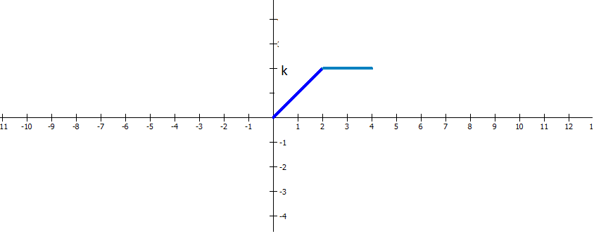
Άσκηση 1
Να υπολογιστούν για την τυχαία μεταβλητή Χ με την πυκνότητα πιθανότητας του σχήματος παρακάτω:
a) H τιμή της σταθεράς k
b) Η συνάρτηση κατανομής
c) H διάμεσος
d) To πρώτο τεταρτημόριο

Slide 20
Άσκηση 1
Ορίζουμε την πυκνότητα πιθανότητας:
$f_{X}\left(x\right)= \left\{\begin{aligned}0 x<0 \\ \frac{k}{2}x 0≤x≤2 \\ k 2<x<4 \\ 0 x≥4 \end{aligned} \right\}$
$\int_{−∞}^{+∞}{f_{X}\left(x\right)dx=1}$ με $f_{X}\left(x\right)$=0 για x<0 ή χ>4
$\int_{−∞}^{+∞}{f_{X}\left(x\right)dx=\int_{0}^{2}{f_{X}\left(x\right)dx+ }}$ $\int_{2}^{4}{f_{X}\left(x\right)dx=\int_{2}^{4}{\frac{k}{2}xdx}\text{+} \int_{2}^{4}{k dx= }}$k+2k = 3k
3k =1, Άρα k=1/3

Slide 21
Άσκηση 1
Για $0≤x ≤2$ έχουμε $f_{X}\left(x\right)= \frac{1}{6}$ x
Άρα $F_{X}\left(x\right)=\int_{−∞}^{x}{f_{X}\left(t\right)dt= }$ $\int_{0}^{x}{\frac{1}{6} \text{t} dt= }\frac{x^{2}}{12}$
Για $2≤x<4$ έχουμε $f_{X}\left(x\right)= \frac{1}{3}$
Άρα $F_{X}\left(x\right)=\int_{−∞}^{x}{f_{X}\left(t\right)dt= }$ $\int_{0}^{2}{\frac{1}{6} \text{t} dt+\int_{2}^{x}{f_{X}\left(t\right)dt }}$ = $\frac{1}{6}{\left[\frac{t^{2}}{2}\right]}_{0}^{2}$ + $\frac{1}{3} {\left[t\right]}_{2}^{x}$ =$\frac{1}{3}+\frac{1}{3}x−\frac{2}{3}=\frac{1}{3}x−\frac{1}{3}$
$f_{X}\left(x\right)= \left\{\begin{aligned}0 x<0 \\ \frac{x^{2}}{12} 0≤x≤2 \\ \frac{1}{3}x−\frac{1}{3} 2<x<4 \\ x≥4 \end{aligned} \right\}$

Slide 22
Άσκηση 1
Διάμεσος:
$\int_{−∞}^{x_{p}}{f_{X}\left(x\right)}$dx = $\frac{p}{100}$
$F_{X}\left(m\right)= \frac{1}{2},$όμως $F_{X}\left(2\right)= \frac{4}{12}$ < 0.5
$\frac{1}{3}x−\frac{1}{3}= \frac{1}{2} ⇔x= \frac{5}{2}$
Πρώτο τεταρτημόριο
$F_{X}\left(q1\right)= \frac{1}{4}⇔ \frac{x^{2}}{12}= \frac{1}{4}⇔x=1,732$

Slide 23
Άσκηση 2
Το πλάτος Χ ενός ποταμού είναι τυχαία μεταβλητή με πυκνότητα πιθανότητας:
$f_{X}\left(x\right)= \left\{\begin{aligned}k\left(x−10\right)\left(14−x\right), 10<x<14 \\ 0, αλλιώς \end{aligned}\right\}$
Να υπολογιστούν:
α)Το μέσο πλάτος του ποταμού και η τυπική του απόκλιση.
β) Η πιθανότητα ότι το πλάτος του ποταμού είναι μεταξύ 11 και 12m.

Slide 24
Άσκηση 2
$\int_{−∞}^{+∞}{f_{X}\left(x\right)dx=1}$
$\int_{−∞}^{+∞}{f_{X}\left(x\right)dx=}$ $\int_{10}^{14}{k(x−10)(14−x)dx=}$10,67k
10,67k=1 $⇔$ k = 0,094
a) E(X) = $\int_{−∞}^{+∞}{{x f}_{X}\left(x\right)dx= }$ $\int_{10}^{14}{x ∗0,094 (x−10)(14−x)dx=}$ 12,032m και
Ε($Χ^{2}$) = $\int_{−∞}^{+∞}{{x^{2} f}_{X}\left(x\right)dx= }$145,18
Var(X) = 145,18 – ${\text{12,032}}^{2}$ = 0.41
$σ_{χ}= \sqrt{0.41}=0,64$
b) P( $11 ≤x ≤12$) = $\int_{11}^{12}{0,094 \left(x−10\right)\left(14−x\right)dx=0,345}$

Slide 25
Άσκηση 3
Σε μια μεταφορική εταιρία ο μέσος ρυθμός βλαβών σε ένα αυτοκίνητο είναι 2 βλάβες ανά 25 μήνες.
Να υπολογιστεί η πιθανότητα ένα αυτοκίνητο της εταιρείας να μην παρουσιάσει βλάβη σε λιγότερο από 2 χρόνια από την τελευταία επισκευή.
Η εταιρεία αποφασίζει να αντικαταστήσει εκείνα τα αυτοκίνητα για τα οποία ο χρόνος μεταξύ 2 βλαβών είναι μικρότερος από k μήνες. Να υπολογιστεί η μέγιστη τιμή του k ώστε η εταιρεία να μην αντικαταστήσει περισσότερα από 1 στα 4 αυτοκίνητα.

Slide 26
Άσκηση 3
Τυχαία μεταβλητή :
Τ: “χρόνος σε μήνες μεταξύ δυο διαδοχικών βλαβών σε ένα αυτοκίνητο”
Ακολουθεί εκθετική κατανομή με παράμετρο λ = $\frac{2}{25}=0,08$βλάβες/μήνα
P(T>24) = $e^{−0,08∗24}=e^{−1,92}=0,1466$
P(T<k) < $\frac{1}{4} ⇔1−F_{T}\left(t\right)< \frac{1}{4} ⇔1−e^{−0,08∗k }< \frac{1}{4} ⇔e^{−0,08∗k }>0.75⇔−0,08k> ln0,75 ⇔k< \frac{ln0,75}{0,08}=3,59$
Άρα k=3 μήνες

Slide 27
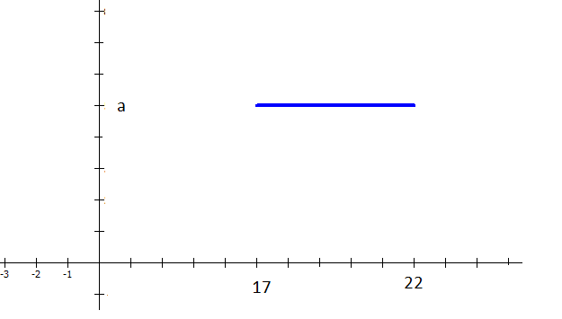
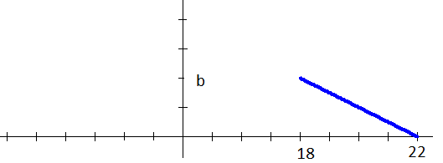
Άσκηση 4
Μια κατασκευαστική εταιρεία αναλαμβάνει την κατασκευή ενός κάθετου άξονα μιας εθνικής οδού και του ανισόπεδου κόμβου με αυτήν. Αν οι δυο κατασκευές μπορούν να προχωρούν παράλληλα και οι πυκνότητες πιθανότητας των χρόνων αποπεράτωσης τους T1 και Τ2 δίνονται στα σχήματα παρακάτω.
Να υπολογιστούν οι τιμές των σταθερών a και b.
Να υπολογιστεί η πιθανότητα το έργο να τελειώσει σε 20 μήνες.

Slide 28
Άσκηση 4
Γνωρίζουμε ότι το εμβαδό κάτω από κάθε πυκνότητα πιθανότητας είναι 1.
Άρα: $\int_{−∞}^{+∞}{f_{T1}\left(t\right)dt=1 ⇔\left(22−17\right)∗a=1⇔a=0,2}$
$\int_{−∞}^{+∞}{f_{T2}\left(t\right)dt=1 ⇔ \frac{1}{2}\left(22−18\right)∗b=1 ⟺b=0,5}$
Οπότε για την Τ1 ισχύει:
$f_{T1}=0,2 για$17≤t≤22
Για την Τ2:
λ = $− \frac{0,5}{22−18}=− \frac{1}{8}$
${ f}_{T2}=−\frac{1}{8}t+\frac{11}{4} για$18<t< 22

Slide 29
Άσκηση 4
P1 = $\int_{17}^{20}{f_{T1}\left(t\right)dt= }$ $\int_{17}^{20}{0,2dt= }$0,6
P2 = $\int_{18}^{20}{f_{T2}\left(t\right)dt= }$ $\int_{18}^{20}{(−\frac{1}{8}t+\frac{11}{4})dt= }$0,75
Άρα η πιθανότητα να τελειώσουν και τα 2 σε λιγότερο από 20 μήνες είναι :
P[(T1<20) ∩ (T2<20)] = P(T1<20) * P(T2<20) = 0,6*0,75=0,45

